Slide 1


APVĀRSNIS EIROPA PROGRAMMA UN IKT JOMAS PĒTNIECĪBAS
UN INOVĀCIJU PARTNERĪBAS
2021.gada 14.decembrī
Sarmīte Mickeviča
Izglītības un zinātnes ministrijas
Augstākās izglītības, zinātnes un inovāciju departamenta nozares eksperte IKT jomā (RIS3)
sarmite.mickevica@izm.gov.lv

Slide 2

Apvārsnis Eiropa
Vērienīga ES pētniecības un inovāciju atbalsta programma
No 2021. līdz 2027. gadam pieejams EK finansējums 95,5 miljardu eiro apmērā
Veicina sadarbību un stiprina pētniecības un inovācijas ietekmi
Jauni elementi - Eiropas Inovāciju padome, Misijas, Atvērtās zinātnes principi un jauna pieeja partnerībām
info: https://ec.europa.eu/info/horizon-europe_en

Slide 3
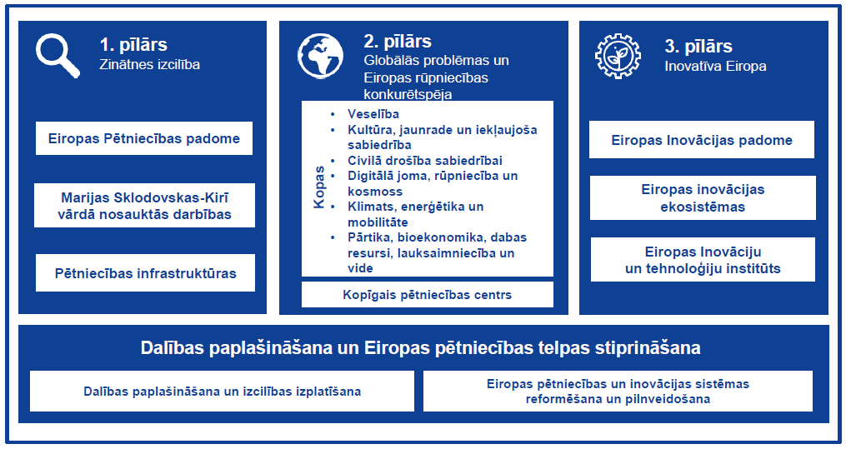
Apvārsnis Eiropa
4.kopa «Digitālā joma, rūpniecība un kosmoss» - 15,349 miljardi EUR
~16% no visa AE finansējuma
video: https://enspire.science/getting-ready-for-horizon-europe-video-series-part-2-pillar-structure/
info lapa: https://ec.europa.eu/info/files/horizon-europe-investing-shape-our-future_en

Slide 4
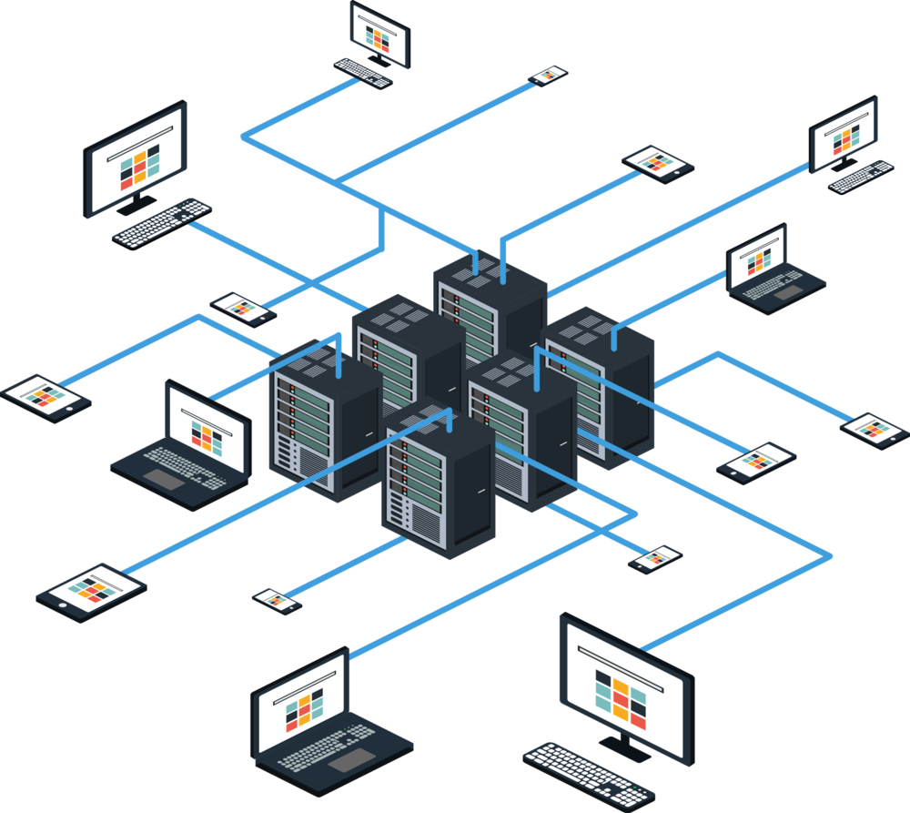
«Apvārsnis Eiropa» digitālo programmu sinerģijas ar «Digitālā Eiropa» un CEF
Šķiedra
Infrastruktūra
Connecting Europe Facility (CEF)
Stratēģiskie tīkli
Fiksētā un bezvadu tīklu savienojamība
5G/6G
WiFi
SAT

Slide 5
«Apvārsnis Eiropa» digitālo programmu sinerģijas ar «Digitālā Eiropa» un CEF
Apvārsnis Eiropa
Tehnoloģiju attīstība un progress (MI/kvanti, u.c.)
atbilstība regulējumam (privātums, MI ētika u.c.)
Vadošās tehnoloģijas un stratēģiskā autonomija
Labklājība, cilvēki un planēta (zaļās tehnoloģijas, sociālie izaicinājumi, rūpniecības izcilība)
Šķiedra
Infrastruktūra
Tehnoloģiju attīstība
QCI
Connecting Europe Facility (CEF)
Stratēģiskie tīkli
Fiksētā un bezvadu tīklu savienojamība
5G/6G
Mākonis/IOT
WiFi
Dati/MI
SAT
HPC/Kvanti

Slide 6

«Apvārsnis Eiropa» digitālo programmu sinerģijas ar «Digitālā Eiropa» un CEF
Europe’s Digital Decade Compass
Digitālā Eiropa
Stratēģiskās kapacitātes
Eiropas mēroga sistēmu izvietošana
Augsta līmeņa digitālās prasmes
Testēšana
Tehnoloģiju jaudas un izmantošanas pielietojumi
2030
2030
2030
Kiber-drošība
Apvārsnis Eiropa
Tehnoloģiju attīstība un progress (MI/kvanti, u.c.)
atbilstība regulējumam (privātums, MI ētika u.c.)
Vadošās tehnoloģijas un stratēģiskā autonomija
Labklājība, cilvēki un planēta (zaļās tehnoloģijas, sociālie izaicinājumi, rūpniecības izcilība)
2030
HPC
Prasmes
MI
Connecting
Europe Facility (CEF)
Stratēģiskie tīkli
Fiksētā un bezvadu tīklu savienojamība
Šķiedra
Infrastruktūra
Tehnoloģiju attīstība
5G
5G/6G
WiFi
Mākonis/IOT
SAT
Dati/MI
HPC/Kvanti
Notes:
SADERĪBA Finansēšanas noteikumu saskaņošana; elastīgas līdzfinansējuma shēmas; resursu apvienošana ES līmenī
SASKAŅOTĪBA UN PAPILDINĀMĪBA Stratēģisko prioritāšu pielāgošana kopīgam redzējumam

Slide 7
Apvārsnis Eiropa 4.kopas mērķi un ietekme
1.MĒRĶIS «ZAĻĀ UN DIGITĀLĀ PĀREJA»
KLIMATA NEITRĀLA, CIRKULĀRA UN DIGITALIZĒTA RAŽOŠANA
  Zaļā, elastīgā un progresīvā ražošana
  Progresīvas digitālās tehnoloģijas ražošanai
  Jauni būvniecības veidi, lai paātrinātu pārmaiņas būvniecībā
  Aprites centri, atspēriena punkts ceļā uz klimata neitralitāti un cikliskumu rūpniecībā
  Resursu aprites nodrošināšana ražošanas nozarēs, tostarp atkritumu, ūdens un CO2/CO nozarē
  Atjaunojamo energoresursu un elektroenerģijas integrēšana pārstrādes rūpniecībā
2.MĒRĶIS «NOTURĪBA»
LIELĀKA AUTONOMIJA GALVENAJĀS STRATĒĢISKAJĀS VĒRTĪBU ĶĒDĒS NOTURĪGAI RŪPNIECĪBAI
  Noturīgas, ilgtspējīgas un kritisko izejvielu vērtības ķēdes ES industriālajām ekosistēmām
  Jauni ilgtspējīgi materiāli ar uzlabotām funkcijām un lietojumiem dažādos rūpnieciskos procesos un patēriņa precēs
  Aprites ekonomika, kas stiprina starpnozaru sadarbību visā vērtību ķēdē un ļauj MVU pārveidot savu darbību un uzņēmējdarbības modeļus
  Galveno digitālo pamattehnoloģiju plašāka ieviešana rūpniecības vērtības ķēdēs un stratēģiskajās nozarēs, īpašu uzmanību pievēršot MVU un jaunuzņēmumiem
3.MĒRĶIS «DATI»
PASAULES VADOŠĀS DATU UN SKAITĻOŠANAS TEHNOLOĢIJAS
  Uzlabota Eiropas līderība pasaules datu ekonomikā
  Panākts maksimāls sociālais un ekonomiskais ieguvums no plašākas un efektīvākas datu izmantošanas
  Uzlabota Eiropas spēja risināt steidzamas problēmas (piemēram, dati krīžu pārvarēšanai, digitalizācija tīrai enerģijai)

Slide 8
Apvārsnis Eiropa 4.kopas mērķi un ietekme
4.MĒRĶIS «JAUNĀS DIGITĀLĀS TEHNOLOĢIJAS»
DIGITĀLĀS UN JAUNĀS TEHNOLOĢIJAS KONKURĒTSPĒJAI UN “ZAĻAJAM” KURSAM
  Eiropas stratēģiskā autonomija, saglabājot «first – mover» priekšrocības stratēģiskās jomās un savlaicīgi ieguldot jaunās pamattehnoloģijās, tostarp mākslīgā intelekta, datu, robotikas, kvantu skaitļošanas un grafēna jomā
  Stiprināt Eiropas rūpniecības vadošo lomu visā digitālās piegādes ķēdē
  Stabila Eiropas rūpniecības un tehnoloģiju klātbūtne visās videi draudzīgākas digitālās piegādes ķēdes galvenajās daļās, sākot no mazjaudas komponentiem līdz progresīvām sistēmām, nākotnes tīkliem, jaunām datu tehnoloģijām un platformām
  Veicināt kosmosa sistēmu konkurētspēju un pastiprināt ES spēju piekļūt kosmosam
  Kosmosa un zemes infrastruktūras attīstība Galileo/EGNOS vajadzībām
  Pakalpojumu attīstība: Copernicus, Galileo, EGNOS un Copernicus lietojumu izstrāde
  Inovatīvas kosmosa iespējas: SSA, GOVSATCOM, Quantum
  Kosmosa uzņēmējdarbības ekosistēmas un prasmes
5.MĒRĶIS «KOSMOSS»
STRATĒĢISKĀ AUTONOMIJA, IZSTRĀDĀJOT, IZVĒRŠOT UN IZMANTOJOT UZ KOSMOSU BALSTĪTU INFRASTRUKTŪRU, PAKALPOJUMUS, PROGRAMMAS UN DATUS
6.MĒRKIS «CILVĒKS»
CILVĒKA CENTRĒTA UN ĒTISKA DIGITĀLO UN RŪPNIECISKO TEHNOLOĢIJU ATTĪSTĪBA
  Atbalstīta uz cilvēku orientētu pieeja tehnoloģiju attīstībā, kas ir saskaņota ar Eiropas sociālajām un ētiskajām vērtībām, kā arī ilgtspēju
  Ilgtspējīgas, augstas kvalitātes darbavietas, kas vērstas uz prasmju neatbilstības novēršanu un balstītas uz ētiskiem apsvērumiem saistībā ar tehnoloģisko progresu, nodrošinot darba ņēmējiem attīstības iespējas

Slide 9
Apvārsnis Eiropa 4. kopas sinerģijas
EIT Manufacturing
EIT InnoEnergy
M1. Zaļā un digitālā pāreja
Apvārsnis Eiropa
Digitālā Eiropa
M6. Cilvēks
M2. Noturība
EIT Raw Materials
Digitālā joma, rūpniecība un kosmoss
M5. Kosmoss
M3. Dati
Digitālā Eiropa
ES Kosmosa programma
M4. Jaunās digitālās tehnolo-ģijas
EIT Digital

Slide 10


Latvijas rezultāti Apvārsnis 2020 programmā
 | 5.IP (1999-2002) | 6.IP (2002-2006) | 7.IP (2007-2013) | Apvārsnis 2020 (2014-2020)*
Projektu pieteikumu skaits | 667 | 1027 | 1127 | 2809
Dalību skaits projektu pieteikumos | 776 | 1206 | 1424 | 3427
Atbalstītie projekti | 178 | 217 | 240 | 402
Dalību skaits atbalstītajos projektos | 204 | 258 | 337 | 499
Projektu koordinatori | 2 | 11 | 30 | 49
Sekmības līmenis | 26.7 % | 21.1 % | 21.3 % | 14.3 %
EK finansējums (EUR, miljoni) | 14.6 | 21.6 | 49.04 | 112.9
!
Latvijā ir salīdzinoši augsts Apvārsnis 2020 atdeves rādītājs attiecībā pret P&A sistēmā ieguldīto finansējumu
Sekmības paaugstināšanai būtiski stiprināt kompetences un veidot starptautiskos kontaktus
* pēdējie pieejamie eCORDA dati uz 2021.gada janvāri - jūniju

Slide 11
Latvijas rezultāti Apvārsnis 2020
Programmā IKT jomā
!
Veiksmīgākās organizācijas finansējuma piesaistē ir bijušas TILDE (25%), EDI (21%), LETA (16%) un LU (15%)
atbalstītās aktivitātes
RIA-62%, IA–32%,
CSA-5% un SME-1%
statistika: https://cordis.europa.eu/projects/en

Slide 12

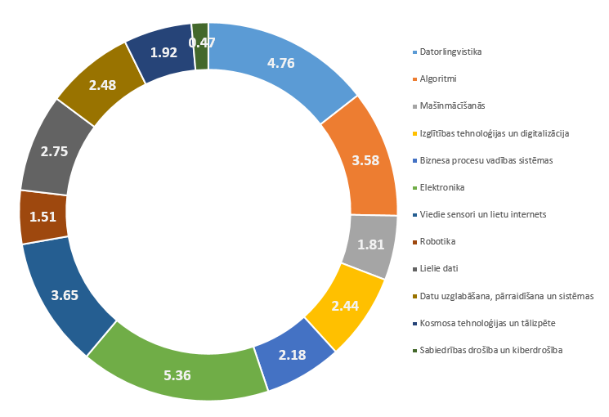
IKT specializācijas nišas
!
2014.-2018.gadā IKT jomā kopumā piesaistīts un ieguldīts finansējums 32.9 milj. eiro
otrs lielākais finansējuma avots Apvārsnis 2020 programma, kur piesaistīti 23% jeb 7.51 milj. eiro no visa finansējuma
Dati
Algoritmi/ programmatūra
Iekārtas
Finansējuma apjoma sadalījums RIS3 IKT jomas tematiskajās nišās 2014.-2018.gada periodā, milj. eiro.
12
RIS3 IKT pārskats: https://www.izm.gov.lv/lv/informacijas-un-komunikacijas-tehnologijas

Slide 13
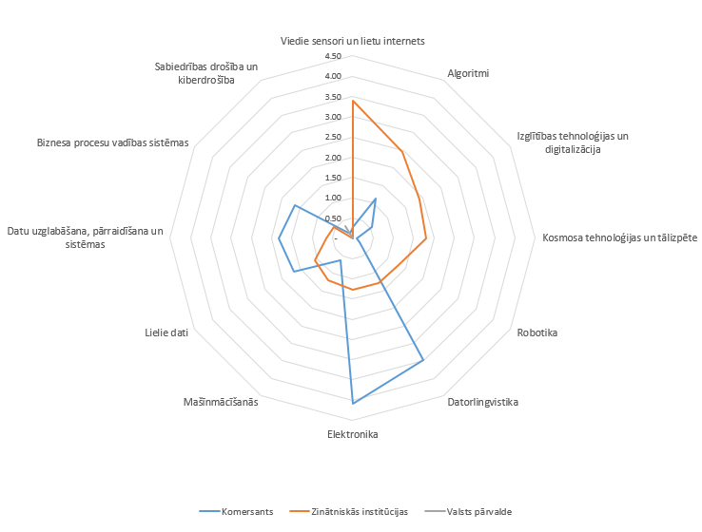
IKT specializācijas nišas
ZI un komersantu īstenoto P&I projektu finansējuma apjoms milj. eiro RIS3 IKT jomas tematiskajās nišās 2014.-2018.gada periodā.
13
RIS3 IKT pārskats: https://www.izm.gov.lv/lv/informacijas-un-komunikacijas-tehnologijas

Slide 14
Jauna pieeja Eiropas partnerībām
Jaunas paaudzes mērķorientētas un vērienīgākas partnerības kopīgi saskaņoto ES politikas mērķu atbalstam
          Stratēģiska ievirze
          Sistēmiska pieeja
          Vienkārša uzbūve
          Dzīves cikla pieeja
Galvenās iezīmes
Kopprogrammētas
Koppfinansētas
Institucionalizētas
  Balstās uz saprašanās memorandiem (MoU)
  Partneri un programma «Apvārsnis Eiropa» tās īsteno neatkarīgi
  Balstās uz kopīgu programmu, kam piekrituši un ko īsteno partneri
  Partneri apņemas veikt finansiālu ieguldījumu un ieguldījumu natūrā (in-kind)
  Kopuzņēmumi (JU – joint undertaking)
  Balstās uz ilgtermiņa dimensiju un vajadzību pēc augstas integrācijas pakāpes
  Partnerības veidotas, pamatojoties uz LESD 185. vai 187. pantu un EIT tiesību aktiem 2021.-2027.gadam
14

Slide 15




Digitālā joma, rūpniecība un kosmoss partnerības un RIS3 jomas
IKT joma
Augstas veiktspējas datošana (EuroHPC)
2. Digitālās pamattehnoloģijas (Key Digital Technologies – KDT)
3. Viedie tīkli un pakalpojumi (Smart Networks and Services – SNS)
4. Mākslīgais intelekts, dati un robotika (AI, data and robotics)
5. Fotonika (Photonics Europe)
6. Clean Steel
7. European Metrology
8. Made in Europe
9. Carbon Neutral and Circular Industry
10. Global competitive space systems
Institucionalizēta
Institucionalizēta
Institucionalizēta
Kopprogrammēta
Fotonika un viedie materiāli
Visas partnerības ir saistītas ar RIS3 jomām
Viedā enerģētika
Fotonika un viedie materiāli
15

Slide 16

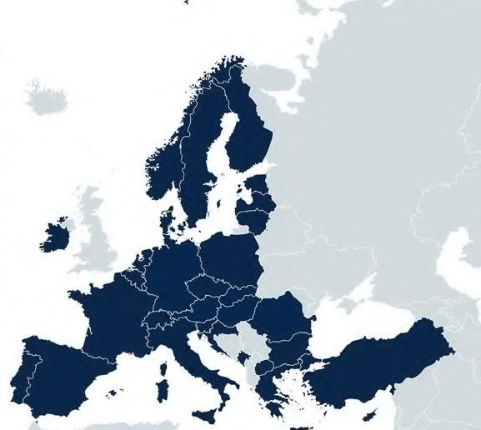
Augstas veiktspējas datošanas
kopuzņēmums EuroHPC JU
Kopuzņēmuma mērķis ir izstrādāt, ieviest, paplašināt un uzturēt integrētu pasaules klases superdatošanas un datu infrastruktūru, un izstrādāt un atbalstīt ļoti konkurētspējīgu un inovatīvu augstas veiktspējas datošanas ekosistēmu.
EK finansējums partnerībai, apvienojot finansējumu no programmām Apvārsnis Eiropa, Digitālā Eiropa un CEF –
3,5 miljardi euro
Kopuzņēmuma administratīvo izmaksu daļu sedz ES. Katra dalībvalsts uzņemas saistības par savu finansiālo ieguldījumu apjomu kopuzņēmumā.
EuroHPC kopuzņēmuma projektu konkursi
https://eurohpc-ju.europa.eu/current-calls
16

Slide 17


Latvijas mērķi EuroHPC
  Izcilības veicināšana
  Nacionālā HPC kompetences centra attīstība
  (RTU HPC Centrs un EuroCC projekts)
  Superdatošanas un kvantu datošanas attīstība
  Datu izmantošanas prasmju attīstība
17

Slide 18

Kopuzņēmums «Digitālās pamattehnoloģijas»
(Key Digital Technologies – KDT JU)
!
Veido elektronikas un fotonikas komponentus, kā arī programmatūru, tādējādi veido pamatu visām digitālajām sistēmām, ieskaitot mākslīgo intelektu un internetu
Kopuzņēmuma «Digitālās pamattehnoloģijas» normatīvais regulējums Single Basic Act (pieņemts 19.11.2021)
EK finansējums partnerībai: 1,8 miljardi euro
KDT JU kā turpinājums Apvārsnis 2020 programmas kopuzņēmumam ESCEL
KDT JU kopuzņēmuma pirmie projektu konkursi atveras 16.12.2021 https://www.kdt-ju.europa.eu/current-call
ESCEL 2014.-2020.gada periodā Latvijas dalība
17 ESCEL projektos ar kopējo finansējumu 5,1 milj.
Veiksmīgākās organizācijas finansējuma piesaistē EDI (~68%),
LU MII (~12,5%)
18
Notes:
KDTs have been identified as one of the main drivers towards Europe’s digital sovereignty and its capacity to produce high-quality microelectronics. They make up electronic and photonic components, as well as the software that defines how they work, thus underpinning all digital systems including Artificial Intelligence and the Internet for Things.
Semiconductor components – chips that capture, store, process, transmit and act on data – are often vital ingredients of electronic components and systems. Semiconductor chips, in particular processors, are of growing importance in data processing for data infrastructure and communication, high-end and general purpose computing and future applications such as autonomous driving.
The overarching objective of this partnership is to support the digital transformation of all economic and societal sectors and the European Green Deal, as well as support research and innovation towards the next generation of microprocessors.

Slide 19


Kopuzņēmums «Viedie tīkli un pakalpojumi» (Smart networks and services - SNS JU)
Partnerība atbalstīs ES tehnoloģisko suverenitāti viedajiem tīkliem un pakalpojumiem saskaņā ar Eiropas rūpniecības stratēģiju un ES kiberdrošības stratēģiju
Jauna partnerība, kopuzņēmuma «Viedie tīkli un pakalpojumi» normatīvais regulējums Single Basic Act (pieņemts 19.11.2021)
EK finansējums partnerībai: 900 milj. euro
Eiropas Komisijas, dalībvalstu un industriju asociāciju partnerība
Dalība partnerībā: https://6g-ia.eu/about/5g-ia-membership-application/
Partnerības stratēģiskā pētniecības un inovāciju programma
Vairāk par partnerību: https://6g-ia.eu/sns-horizon-europe/
19
Notes:
This partnership will support technological sovereignty for smart networks and services in line with the industrial strategy for Europe, the EU Cybersecurity Strategy and the 5G Cybersecurity Toolbox. It aims to help resolve societal challenges and to enable the digital and green transition, as well as support technologies that will contribute to the economic recovery. It will also enable European players to develop the technology capacities for 6G systems as a basis for future digital services towards 2030.

Slide 20
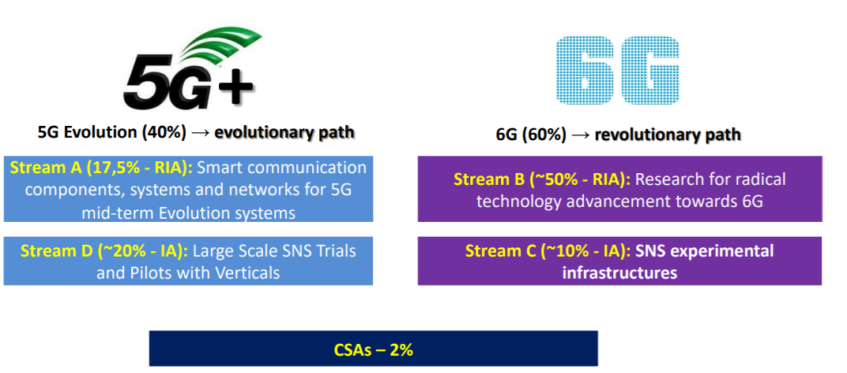
SNS JU darba programma
20

Slide 21


Mākslīgais intelekts, dati un robotika (AI, Data and Robotics)
Partnerība veicinās mākslīgā intelekta, datu un robotikas tehnoloģiju pētniecību, inovāciju un ieviešanu.
Jauna, kopprogrammēta partnerība, juridiskā forma biedrība (Association, asbl) darbību regulē statūti.
Parakstīts MoU ar EK 23.06.2021.
EK finansējums partnerībai: 1,3 miljardi euro
Dalība partnerībā: https://adr-association.eu/membership/
Partnerības stratēģiskā pētniecības un inovāciju programma
Vairāk par partnerību: https://adr-association.eu/
21

Slide 22
Paldies!
Sarmīte Mickeviča
Izglītības un zinātnes ministrijas
Augstākās izglītības, zinātnes un inovāciju departamenta nozares eksperte IKT jomā (RIS3)
sarmite.mickevica@izm.gov.lv

Slide 23
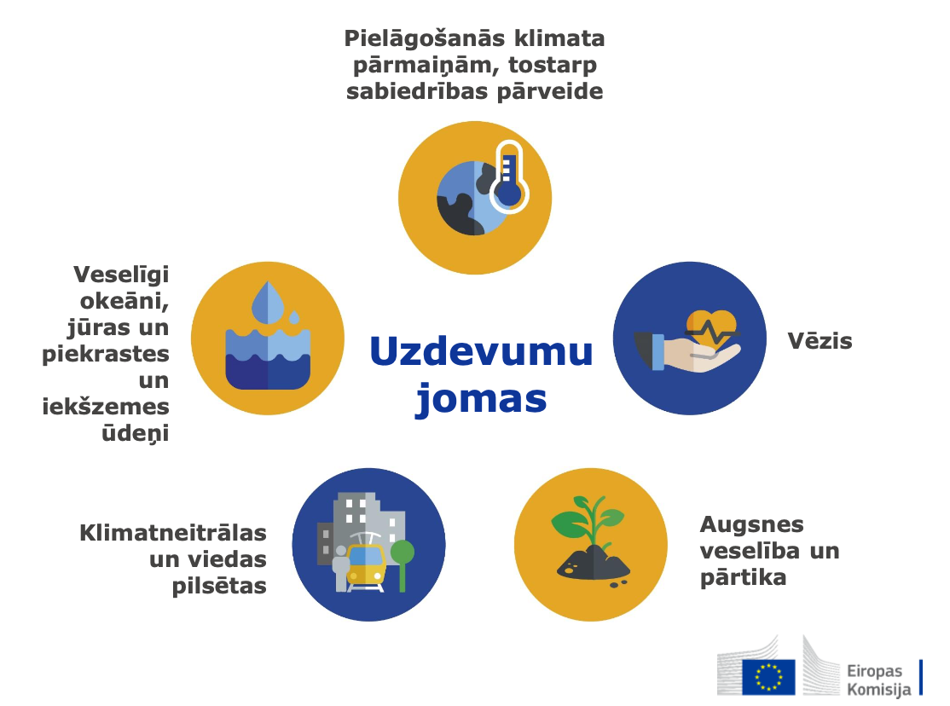

Apvārsnis Eiropa programma: misijas
info: https://ec.europa.eu/info/horizon-europe/missions-horizon-europe_en
darba programma: https://ec.europa.eu/info/funding-tenders/opportunities/docs/2021-2027/horizon/wp-call/2021-2022/wp-12-missions_horizon-2021-2022_en.pdf
video: https://www.youtube.com/watch?v=ciz0M1p-OWY&list=PLvpwIjZTs-LgwJvz7N2pdCkfAfMycKX8s&t=1s
Notes:
Missions will help deliver key EU policy priorities such as the European Green Deal, Europe’s Beating Cancer Plan, NextGenerationEU, the EU Industrial Strategy and A Europe fit for the Digital Age, amongst others.

Slide 24
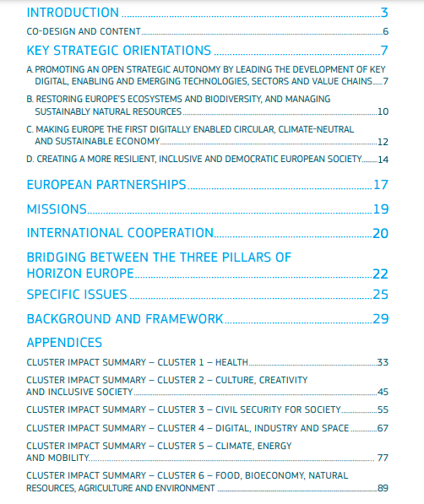
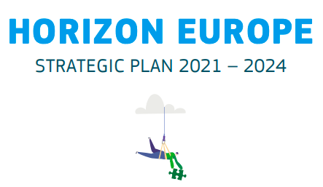
STRATEGIC PLAN 2021 - 2024
Strategic Plan: https://ec.europa.eu/info/sites/info/files/research_and_innovation/funding/documents/ec_rtd_horizon-europe-strategic-plan-2021-24.pdf

